Slide 1
ΘΕΒ 2024 ΜΟΥΣΕΙΟ ΚΑΙ ΕΚΠΑΙΔΕΥΣΗ
Ομάδα ΤΕΑΠΗΣΤΕΥΤΕΣ & Φώτης

Slide 2
ΒΙΩΜεΝΗ ΜΑΘΗΣΗ
1^{η} Ημέρα: Ανασύροντας εμπειρίες
Το παρελθόν μου
Η εκπαιδευτική αξιοποίηση αυθεντικών αντικειμένων και των εκθέσεων ως χώρων εμπειριών

Slide 3
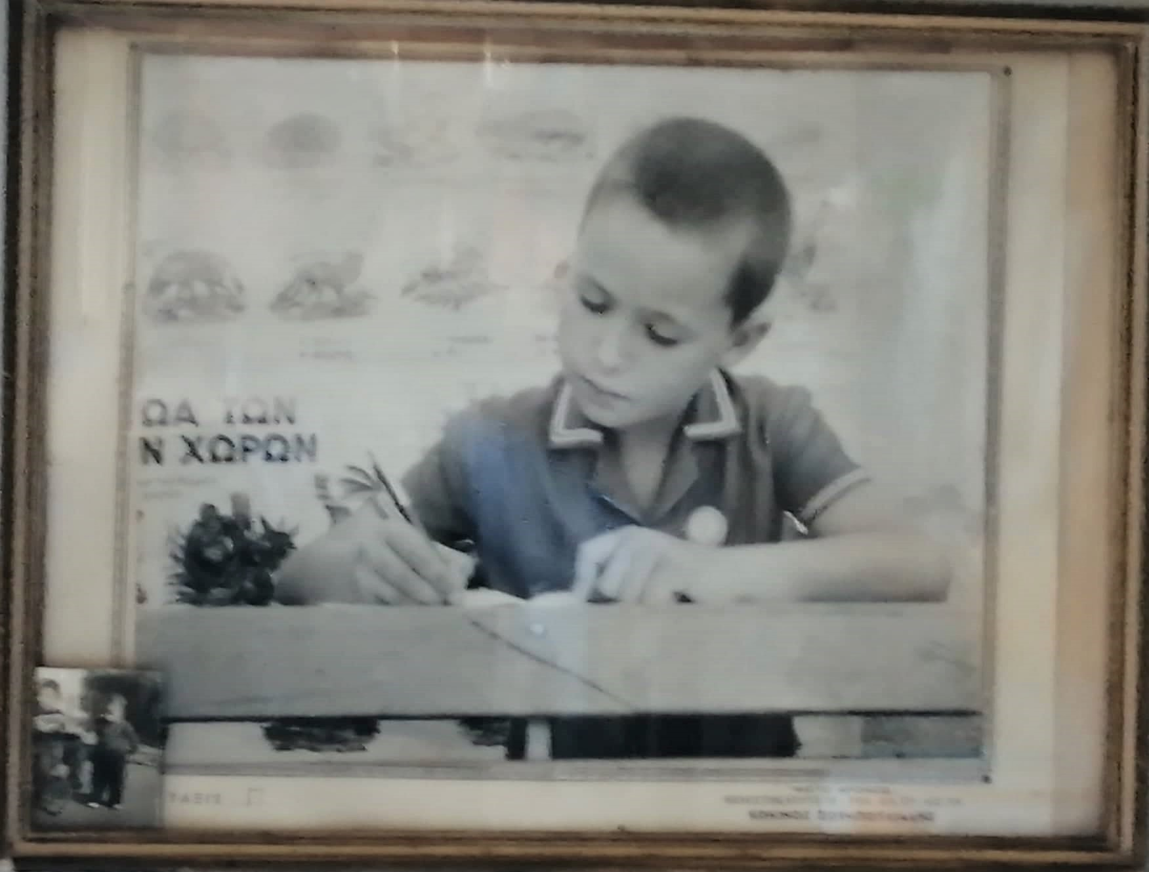
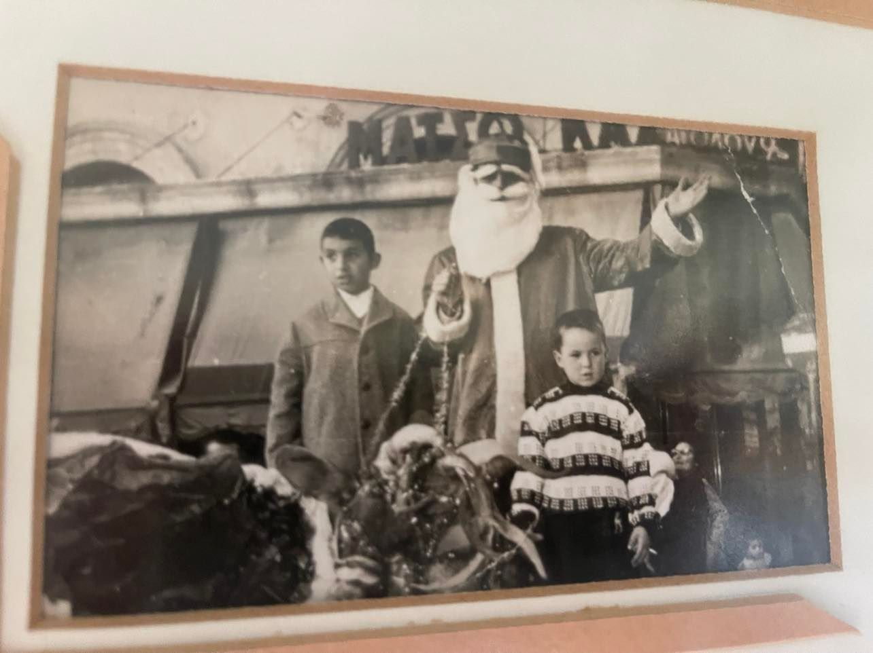
Τα παλια χριστουγεννα

Slide 4
Επίσκεψη σε αρχαιολογικο χωρο
Αξιοποιώντας τις αισθήσεις
Οι εμψυχωτές (μουσειο-παιδαγωγοί) εμπλουτίζουν τις δυνατότητες διάδρασης επισκέπτη-εκθέματος μέσα από την αλληλεπίδραση με αφορμή τα εκθεσιακά περιεχόμενα.

Slide 5
Μουσειακοσ χωροσ
ο μουσειακός χώρος πρέπει να μπορεί να μετατραπεί σε χώρο εκπαιδευτικών δραστηριοτήτων με δυνατότητα για εφαρμογή μιας ποικιλίας μεθόδων δράσεων (θεατρικό παιχνίδι, εικαστική έκφραση, εφαρμογή υλικών ή εικαστικών ή κατασκευαστικών δραστηριοτήτων με χαρακτηριστικά την ευελιξία και τη δυνατότητα χρήσης διαφορετικών υλικών) με στόχο την προώθηση της προσωπικής δημιουργικής έκφρασης των επισκεπτών.

Slide 6
Ωστόσο
Μουσείο ως θεματοφύλακας του παρελθόντος & της επιστημονικής αλήθειας είναι ένας χώρος όπου επιτελείται μια τελετουργία: οι επισκέπτες θαυμάζουν τα επιτεύγματα του παρελθόντος μέσα από τα κατάλοιπα (πολιτιστικά υλικά) και έτσι επικοινωνούν με έναν πολιτισμό-πρότυπο.
Στόχος του μουσείου η ανάδειξη ενός σημαντικού παρελθόντος – επιβολή μιας συγκεκριμένης εικόνας για το παρελθόν

Slide 7
Τι είναι το μουσειο και γιατι πηγαινουμε;
Μουσείο είναι ένας χώρος όπου αποκτάμε εμπειρίες, εκφράζουμε προσωπικές ερμηνείες και συζητάμε διαφορετικές αφηγήσεις για τον κόσμο και την εξέλιξή του
Πολιτισμικό μοντέλο επικοινωνίας με κεντρικό τον ρόλο του επισκέπτη στην διαδικασία

Slide 8
Ο χώρος μου: Η γειτονιά μου, το μέρος μου, εγώ (;)
Κάθε χώρος κάτι σημαίνει για όλους μας. Κάθε του σημείο κουβαλάει μια ιστορία, μια ανθρώπινη εμπειρία
Αποδόμηση της αντίληψης του μουσείου ως «αυθεντίας», όπου οι επισκέπτες ανακαλύπτουν την μόνη αλήθεια

Slide 9
Ένα έργο τέχνης
Από το σπίτι στο Πανεπιστήμιο
Ο Δρομέας: Η ορμή του

Slide 10
Ο δικός μου πινακασ
Οι αφηγήσεις των γονιών μου για τις περιπέτειές τους, το ξερίζωμά τους, τις προσπάθειές, τις ματαιώσεις τους…
Όλα όσα εγχαράχθηκαν στην ψυχή μου
Και μαζί οι δικές μου αφηγήσεις για τις δικές μου περιπέτειες στη ζωή

Slide 11
Επίσκεψη στην «Πινακοθήκη»
Κάνοντας οικείο το έργο τέχνης:
Συνομιλία – Σύνδεση
Σύνθεση
Δημιουργικότητα

Slide 12
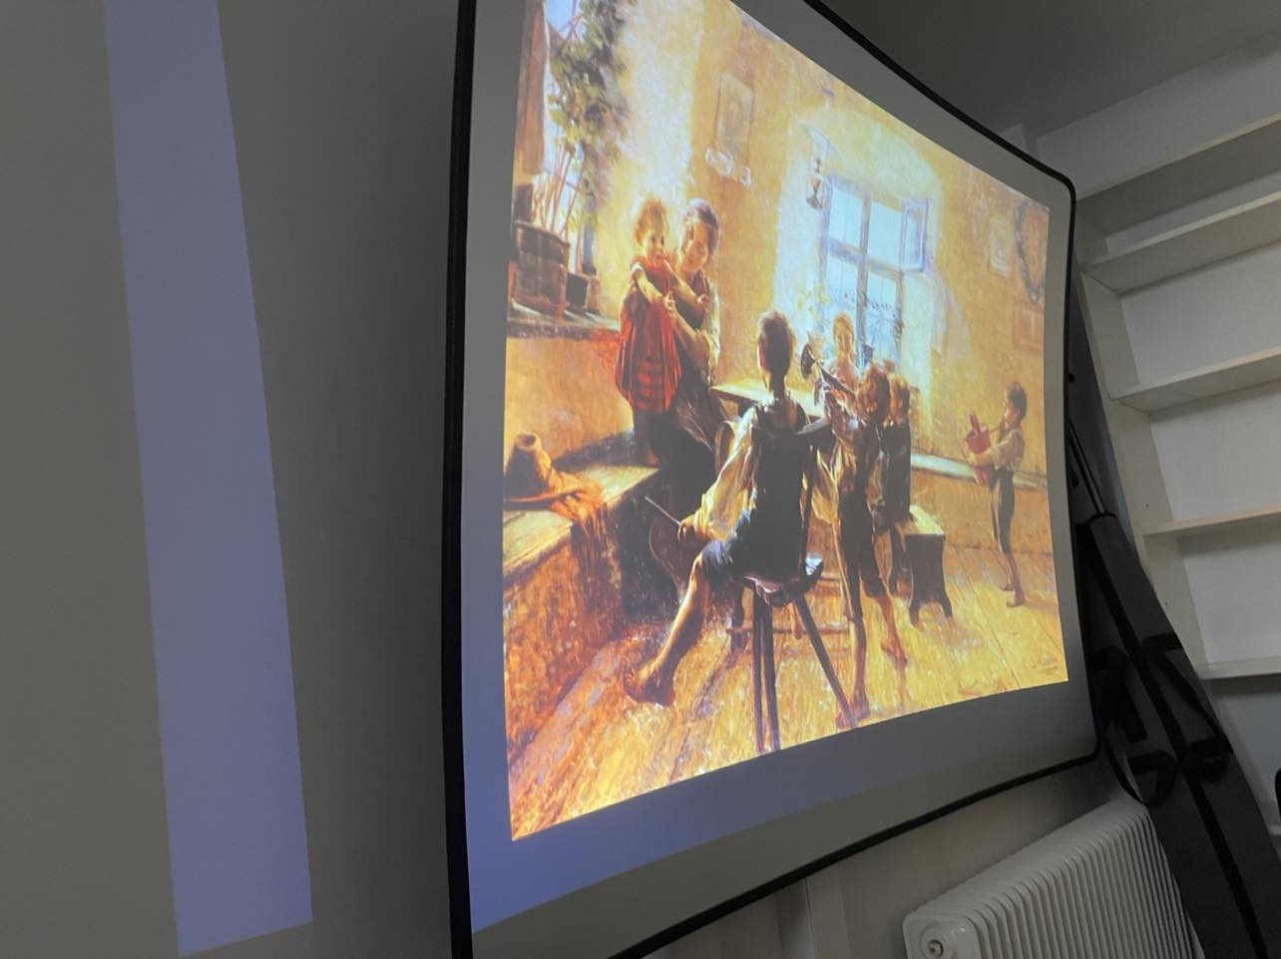
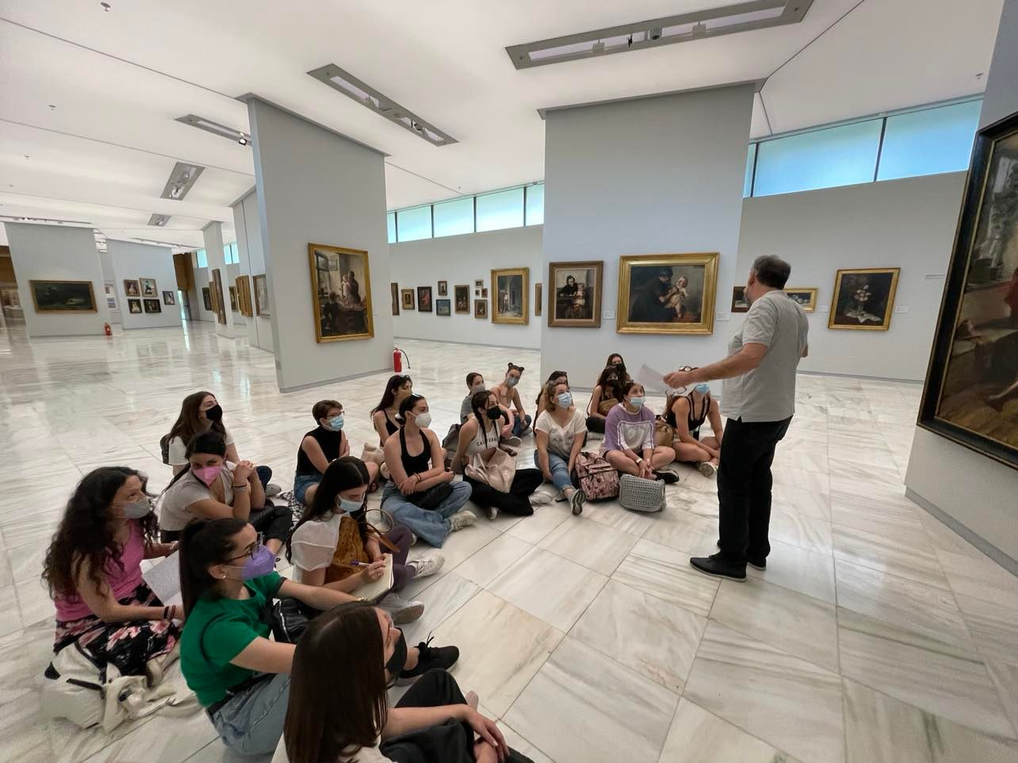

Slide 13
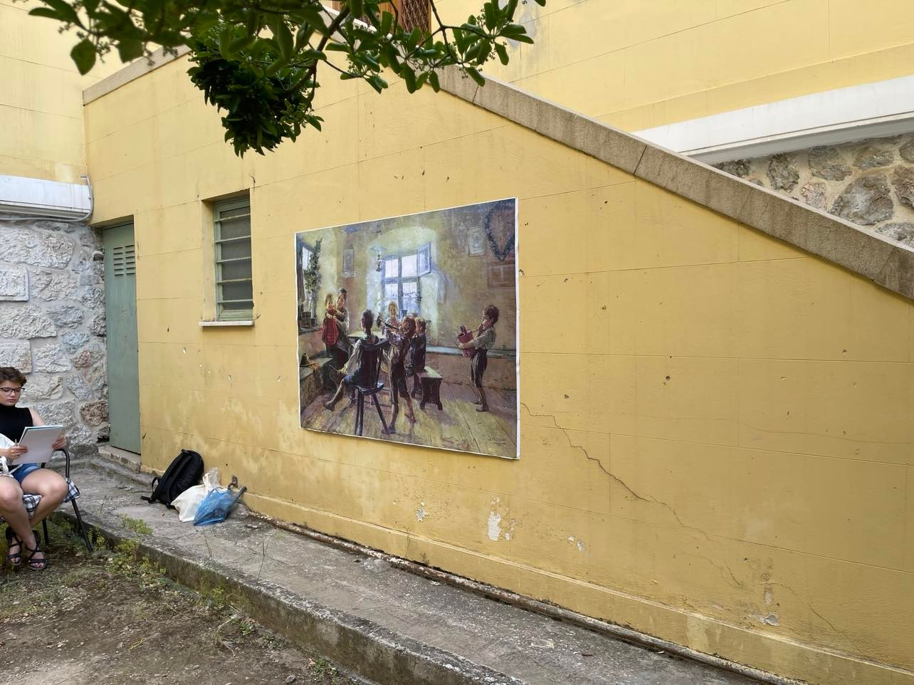

Slide 14
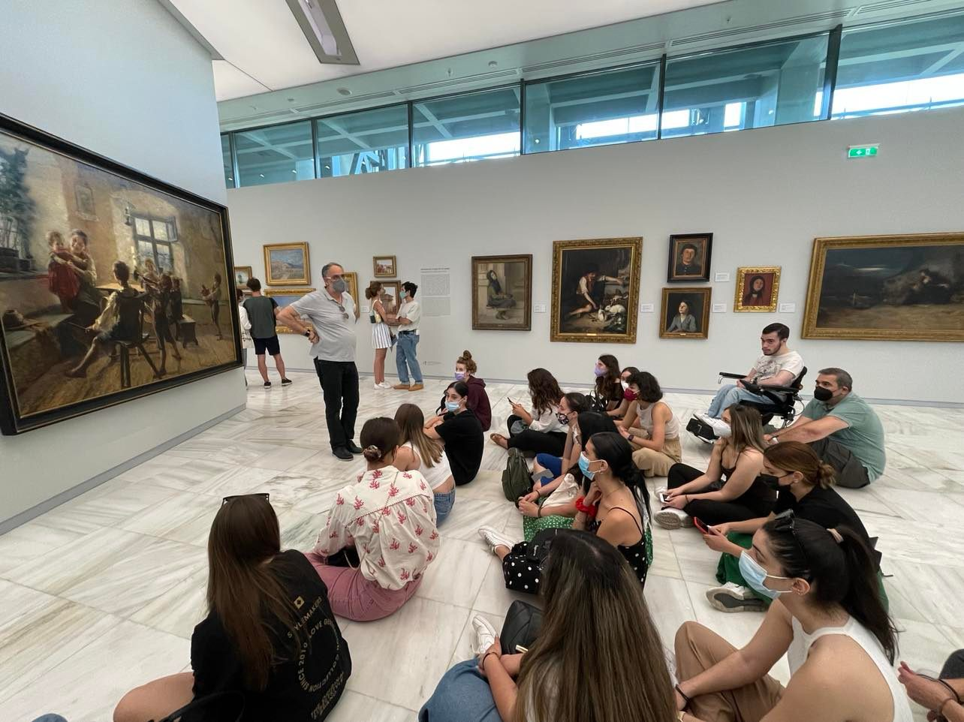
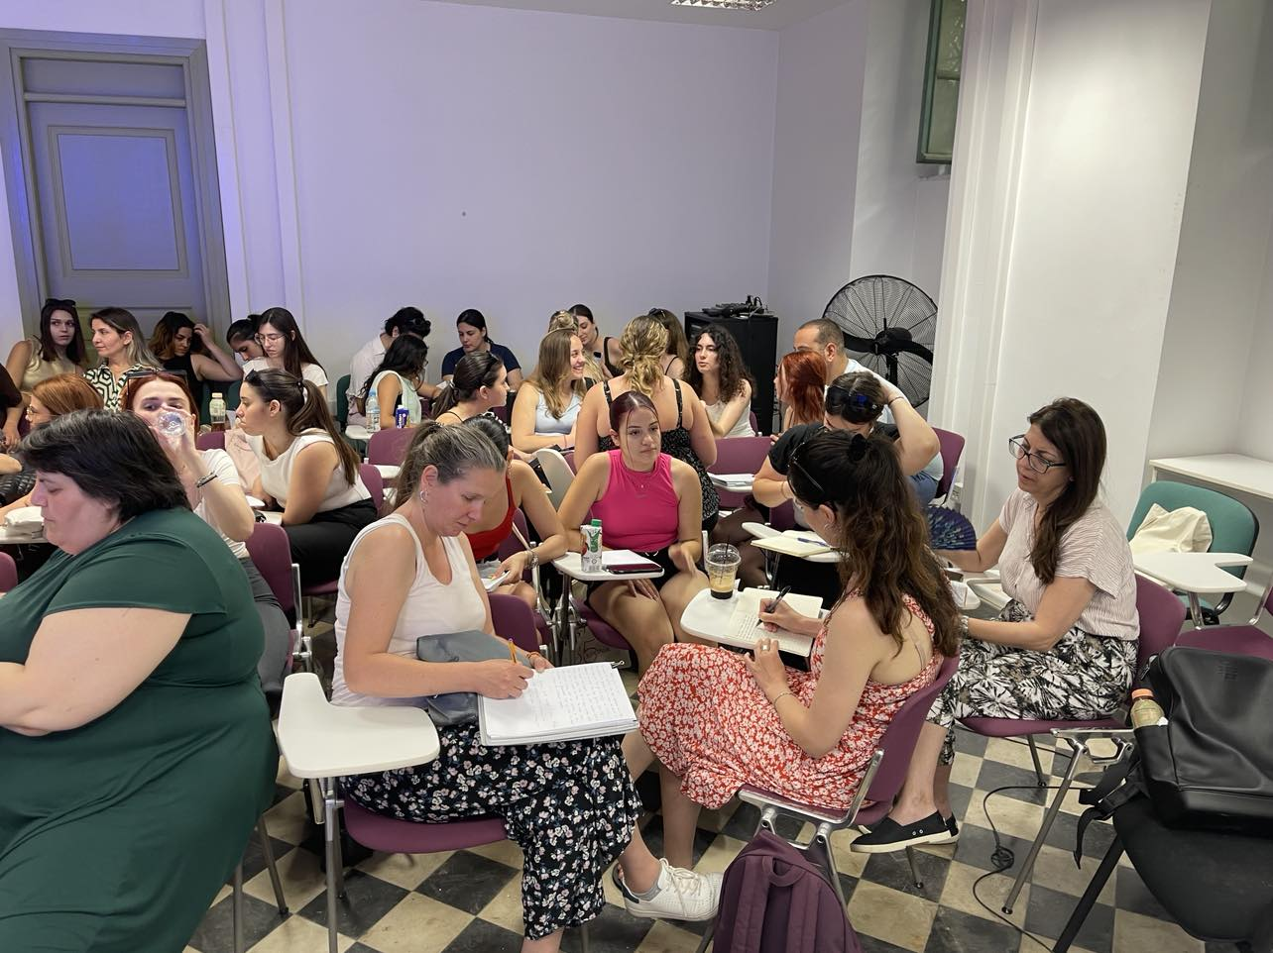

Slide 15
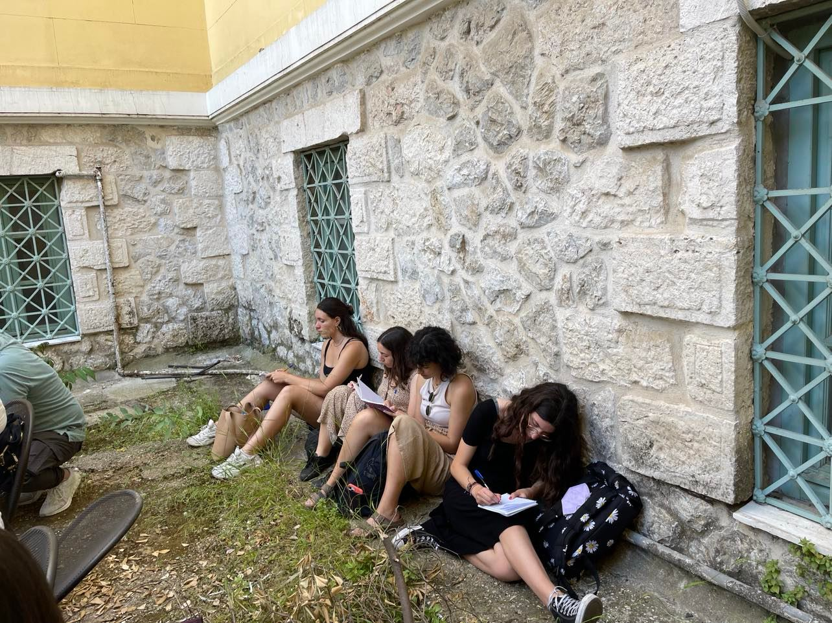
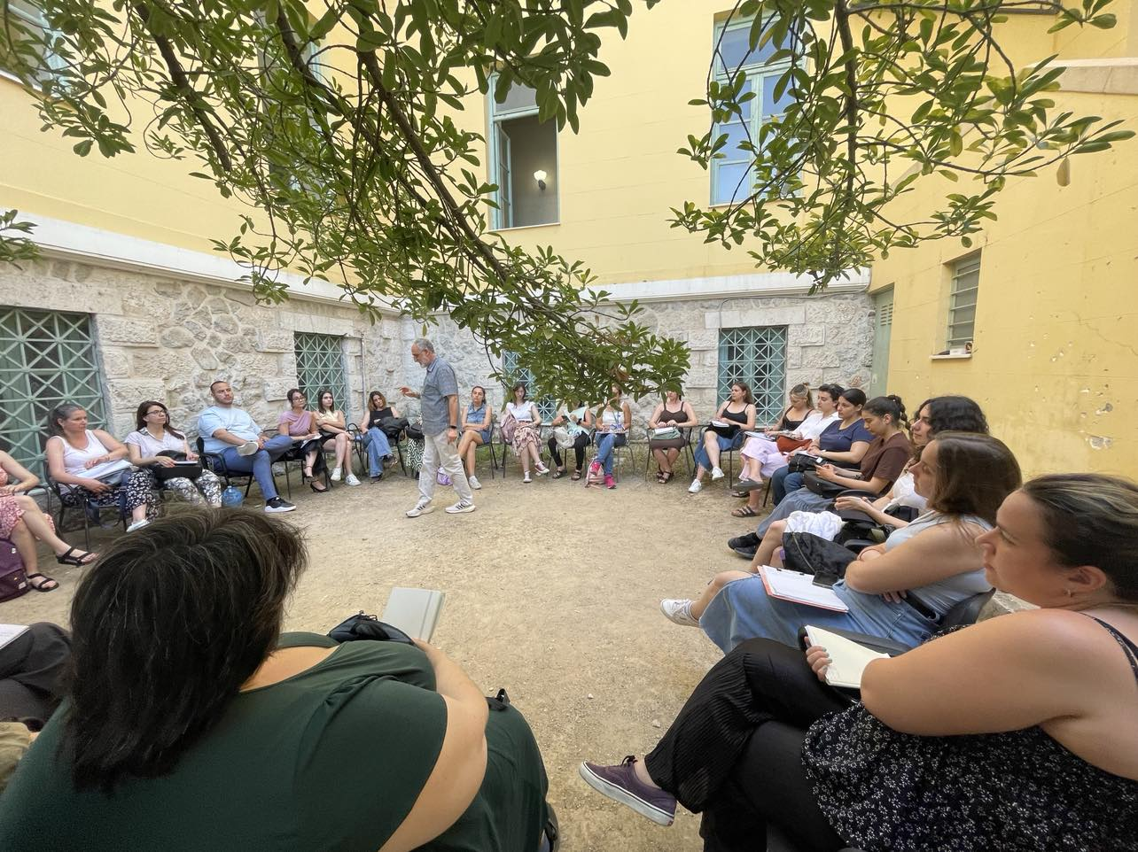

Slide 16
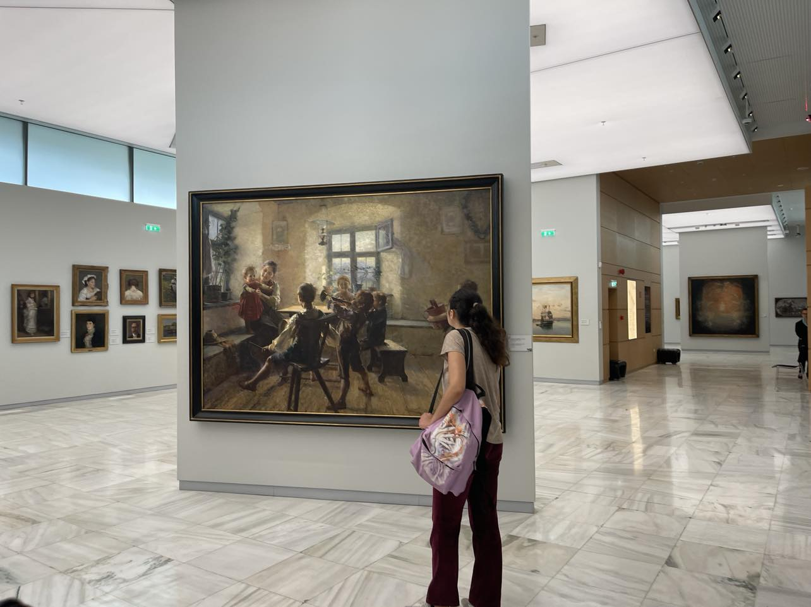

Slide 17
Ο δικός μου πίνακας
Ο πρωτεύων ρόλος του επισκέπτη σύμφωνα με τις θεωρίες μάθησης και το πολιτισμικό πλαίσιο επικοινωνίας
Η σύνδεση της μάθησης/εμπειρίας με την ψυχαγωγία

Slide 18
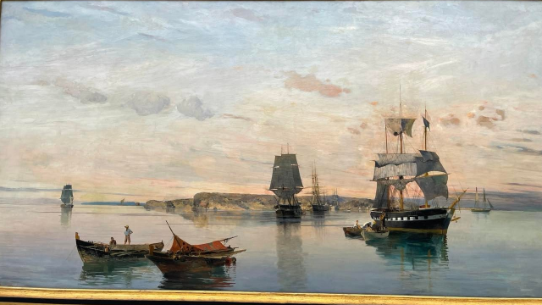

Slide 19
Η εξοικείωση
Προώθηση ενεργητικής στάσης των επισκεπτών,
Παροχή δυνατοτήτων βιωματικής προσέγγισης των μουσειακών αντικειμένων
Διευκόλυνση επικοινωνίας με εμψυχωτές και άλλα μέλη της ομάδας
Παροχή δυνατότητας διαφορετικών προσεγγίσεων (συζήτηση, εξερεύνηση, προσωπική δημιουργία…) → διαμόρφωση νοημάτων μέσα από την έκφραση προσωπικών απόψεων, ερμηνειών και κρίσεων

Slide 20
Ο χώρος που σπουδαζω
Πώς αποκτάει οντότητα;
Πώς διαφοροποιείται το νόημα;
Τι αισθάνομαι;
Τι μαθαίνω ως υποκείμενο;
Τι μαθαίνω ως υποψήφιος εκπαιδευτικός;

Slide 21
Πώς μαθαίνω
;
Εποπτικό υλικό: κατόψεις, φωτογραφίες, σχέδια, σκίτσα που συμπληρώνουν
Υποστηρικτικό υλικό: φύλλα εργασίας, εκπαιδευτικά παιχνίδια

Slide 22
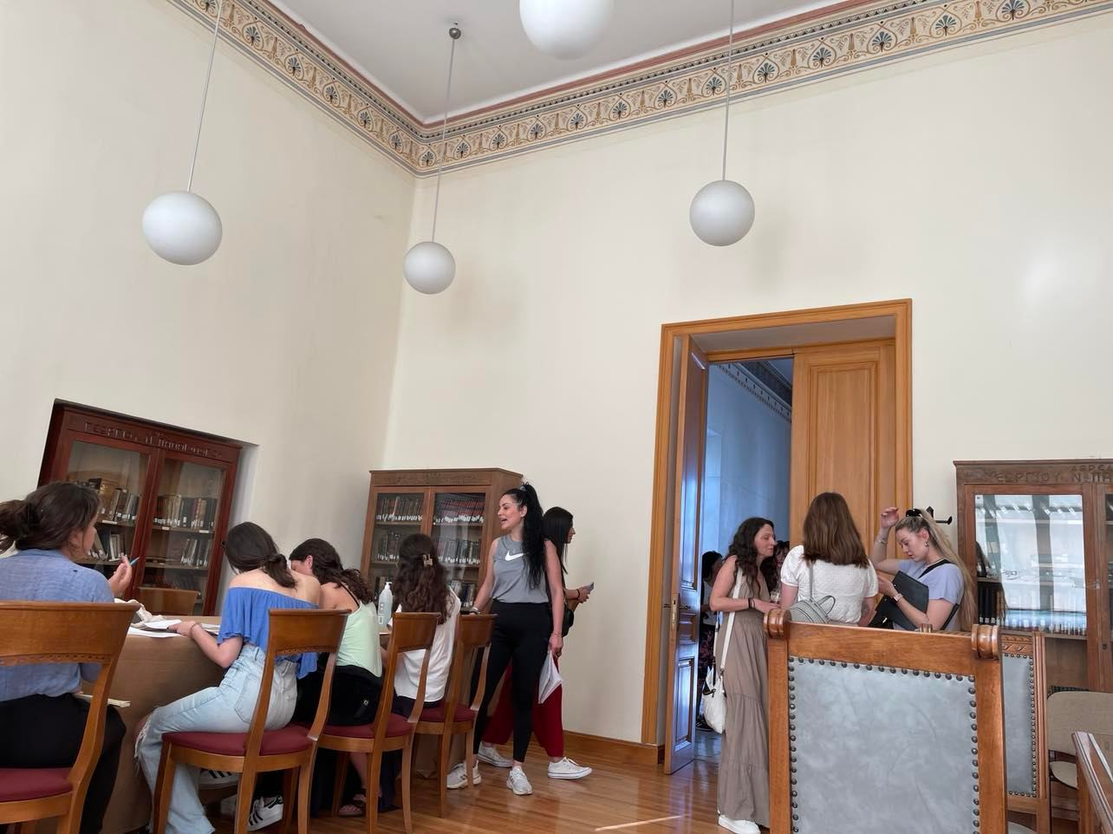
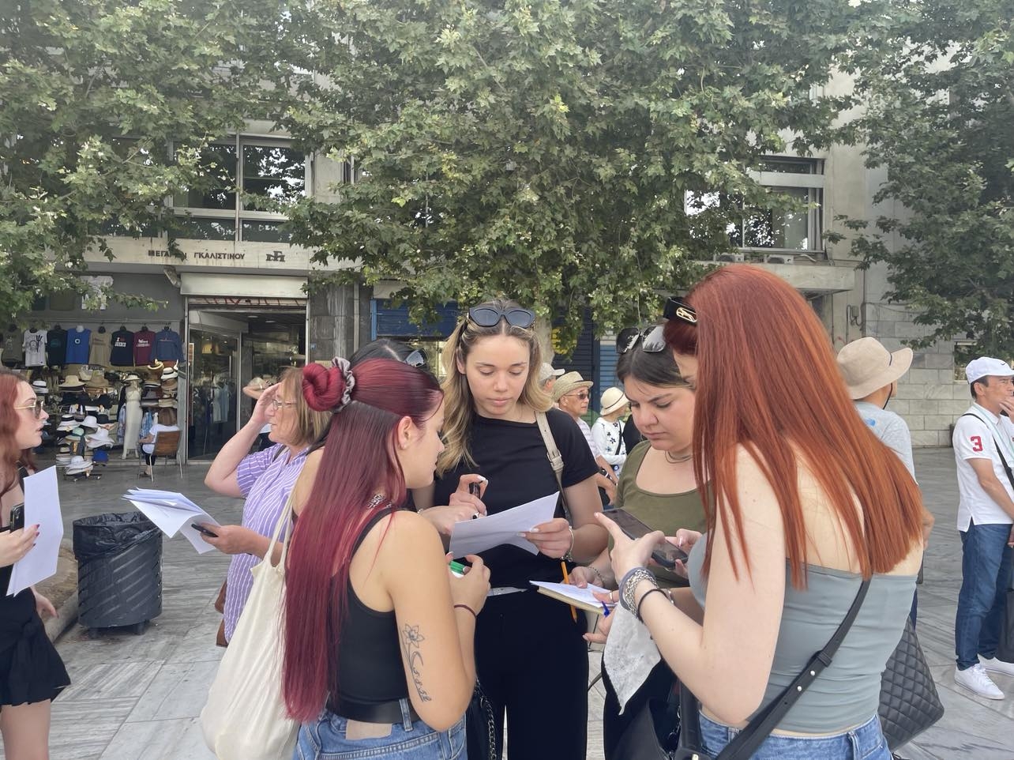

Slide 23
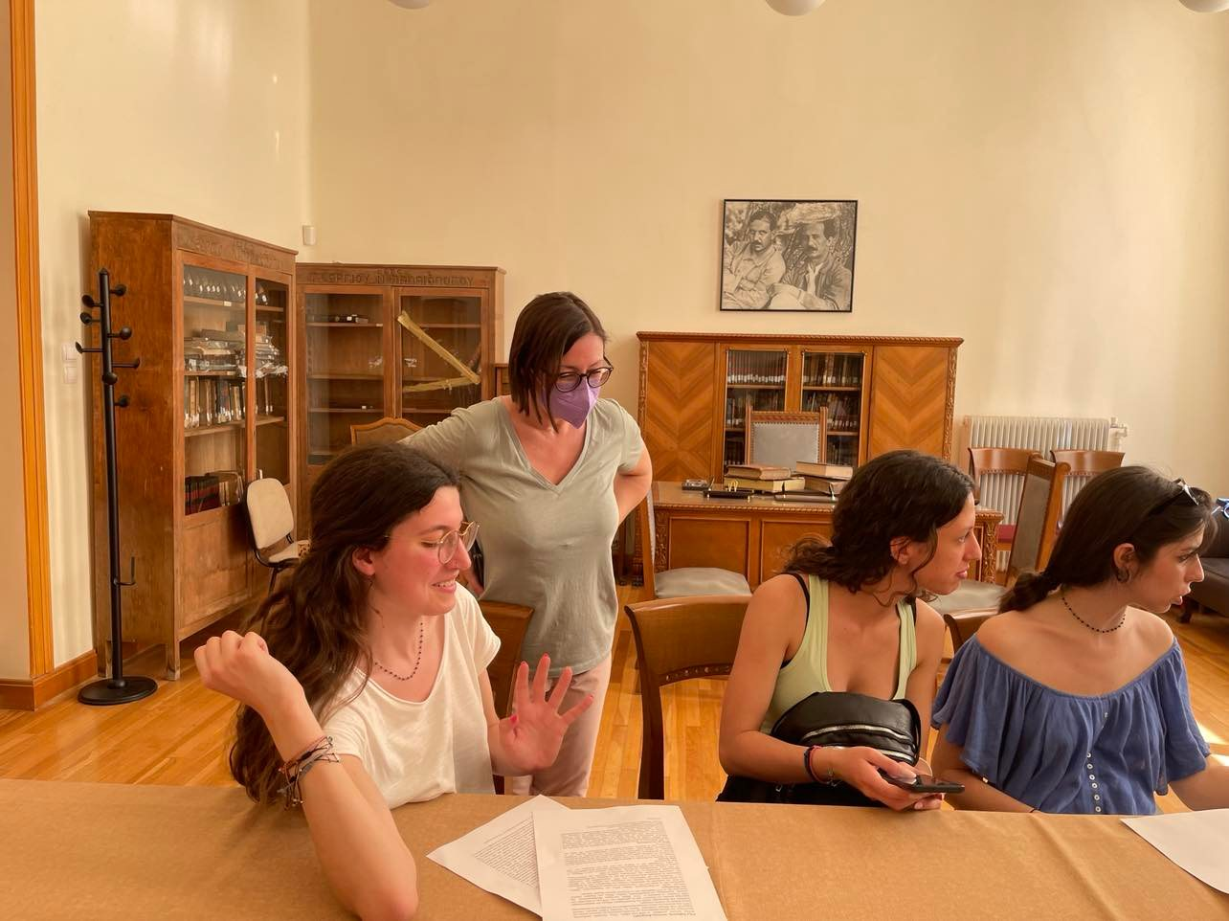
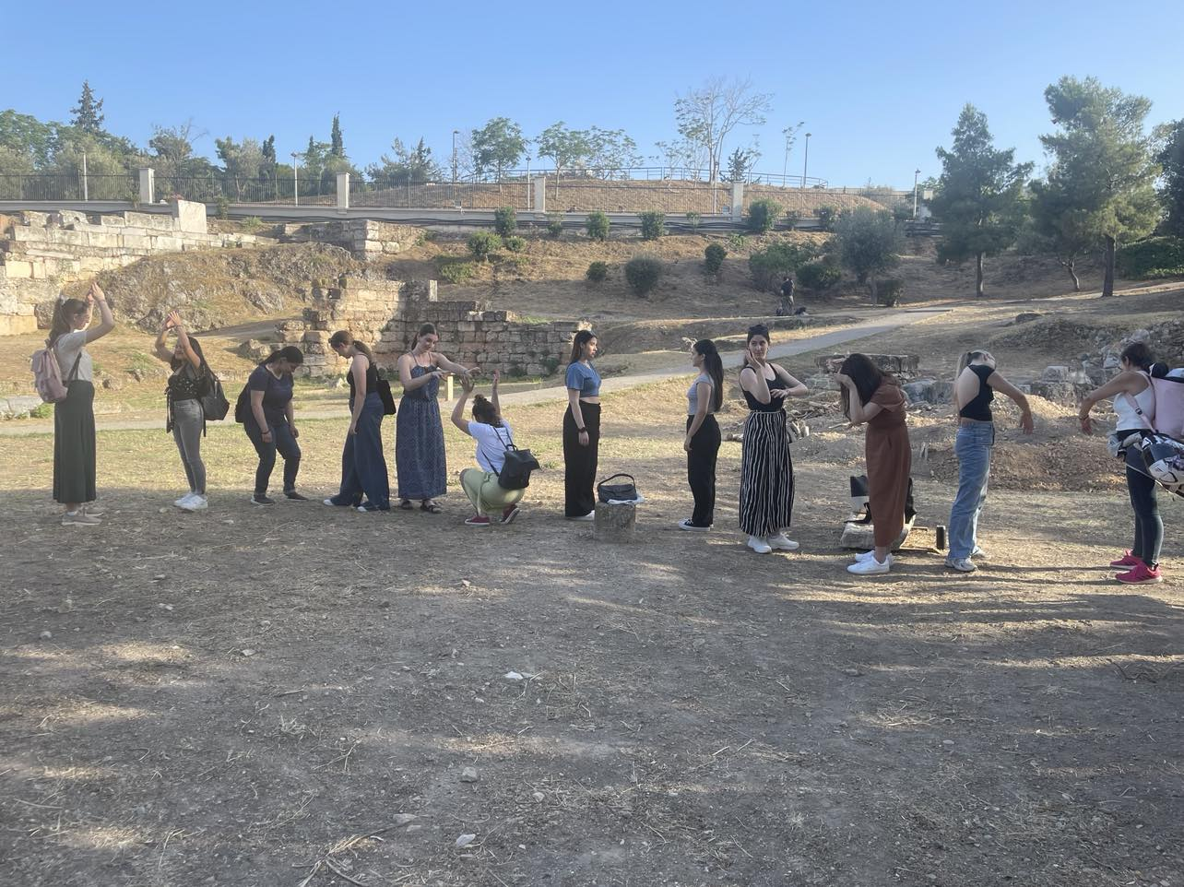

Slide 24
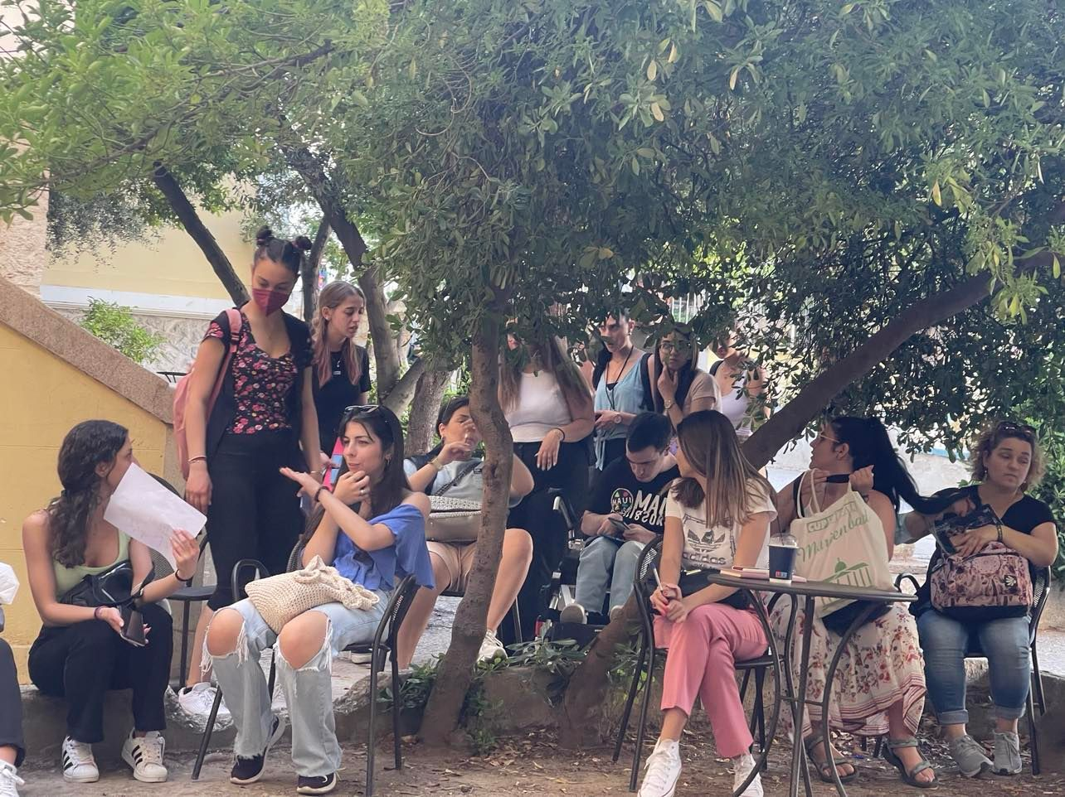
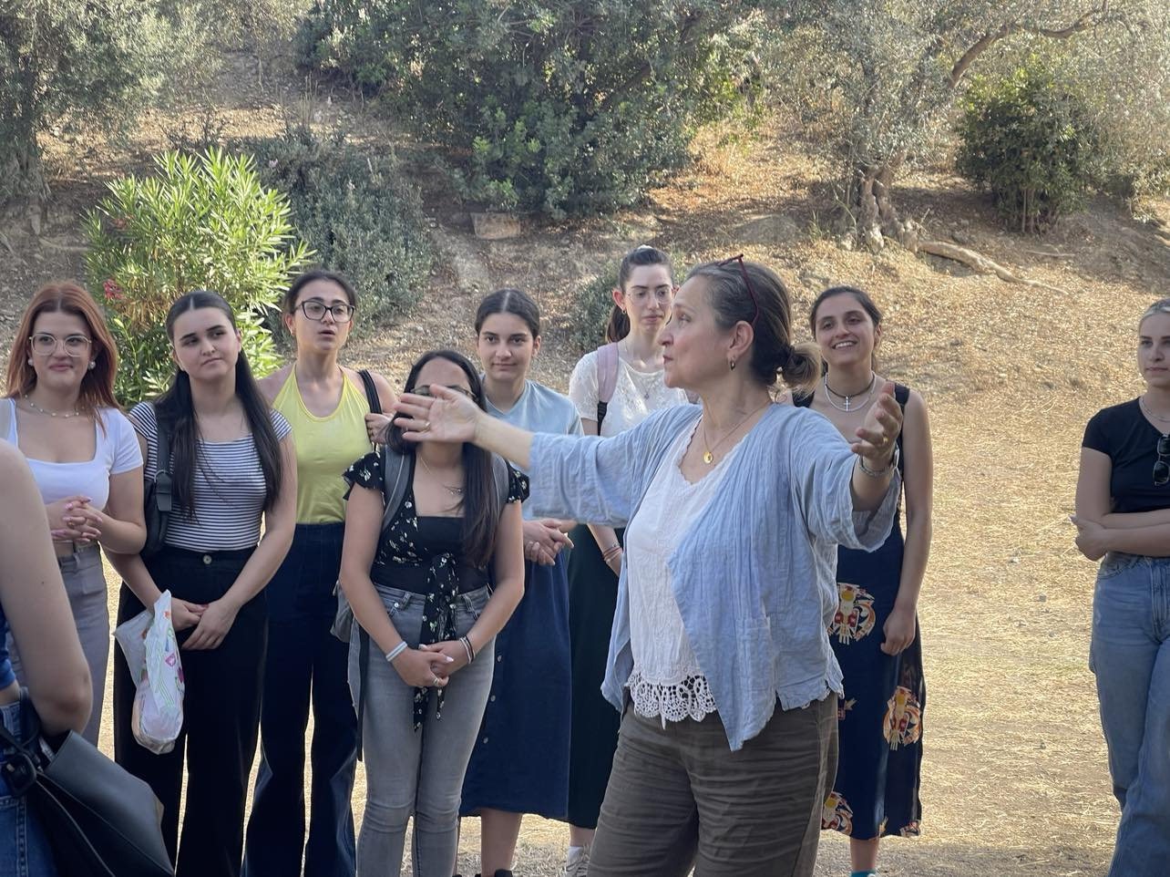

Slide 25
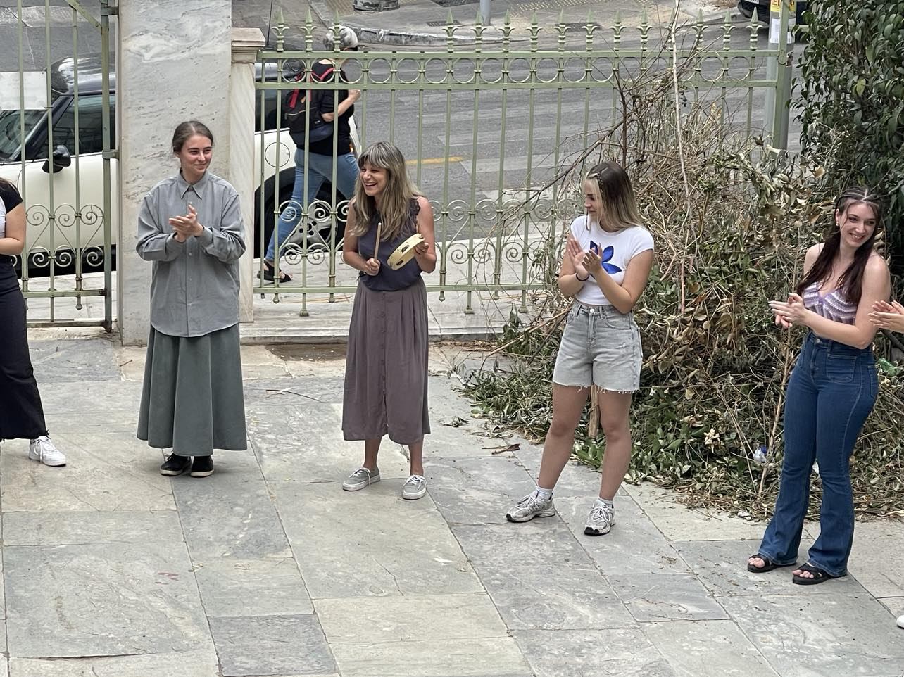
ΠΩΣ
Με αφορμή ένα μουσειακό αντικείμενο ή και το εποπτικό ερμηνευτικό υλικό οι υπεύθυνοι θέτουν ερωτήματα ή παρακινούν τους επισκέπτες να θέσουν τα δικά τους ερωτήματα προσανατολίζοντάς τους σε παρατήρηση, διάδραση με το έκθεμα, στοχασμό, συζήτηση, διατύπωση προσωπικών ερμηνειών (διάδραση με τους άλλους συμμετέχοντες)…

Slide 26
ΠΩΣ
Αφήγηση
Κατευθυνόμενη συζήτηση
Δραματοποίηση
Εξερεύνηση
Βιωματική μάθηση (υλική-αισθητηριακή δραστηριότητα, παιχνίδι, project, μουσειακές εργασίες,
Με αφορμή ένα μουσειακό αντικείμενο ή και το εποπτικό ερμηνευτικό υλικό οι υπεύθυνοι θέτουν ερωτήματα ή παρακινούν τους επισκέπτες να θέσουν τα δικά τους ερωτήματα προσανατολίζοντάς τους σε παρατήρηση, διάδραση με το έκθεμα, στοχασμό, συζήτηση, διατύπωση προσωπικών ερμηνειών (διάδραση με τους άλλους συμμετέχοντες)…

Slide 27
Μουσεια από κοντα & μακρια
Εικονικά Μουσεία
Διαδικτυακή Σύνδεση
Μουσειοσκευές

Slide 28
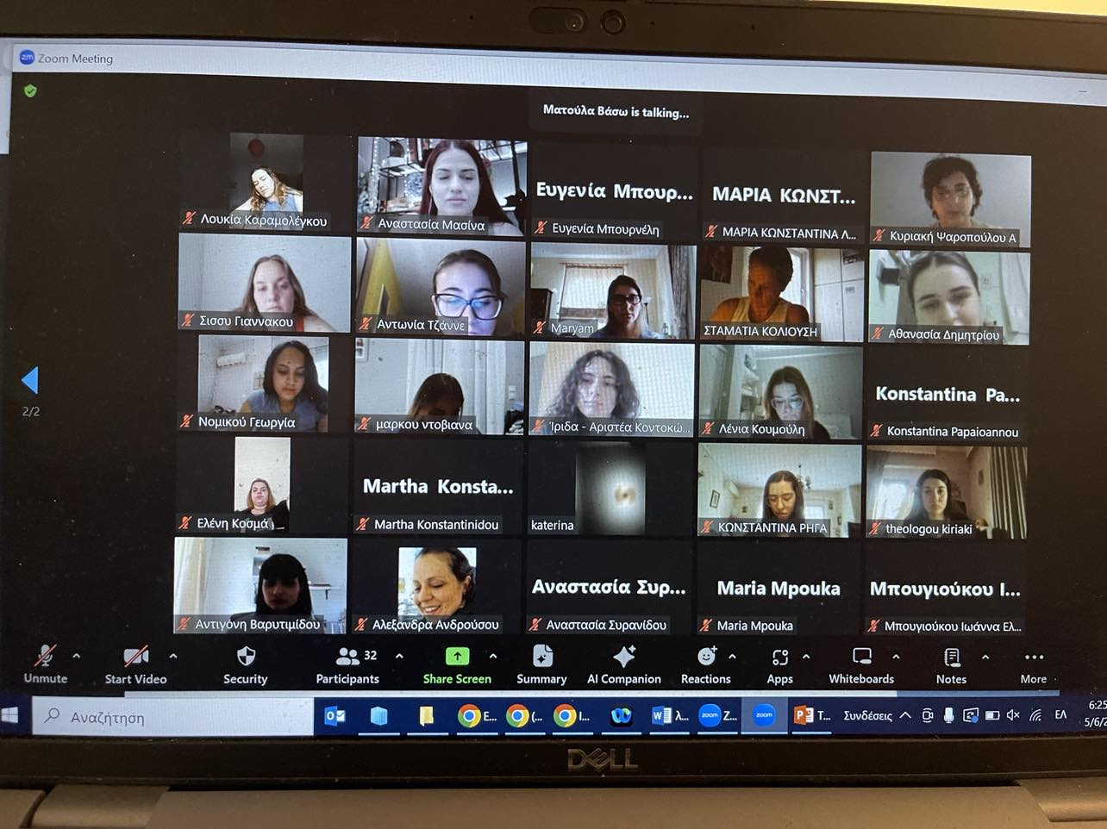
ΑΠΌ ΤΟ ΕΔΏ ΚΑΙ ΤΟ ΤΩΡΑ ΣΤΟ ΕΚΕΙ ΚΑΙ ΜΑΚΡΙΑ
Πόσο κοντά μας βρίσκεται;
Τι νιώσαμε με την επίσκεψη στο εικονικό μουσείο μετανάστευσης;
Ποια κοινωνικά θέματα θίξαμε;
Τι σκεφτήκαμε για μας;

Slide 29
Εκεινοι & εμεισ – συλλογικη μνημη
Τι ανασύραμε;

Slide 30
Από τις προσωπικεσ ιστοριεσ στην ιστορια
Η εκπαιδευτική αξιοποίηση αυθεντικών αντικειμένων και των εκθέσεων ως χώρων εμπειριών
Η σύνδεση της μάθησης/εμπειρίας με την ψυχαγωγία

Slide 31
Τι είναι ΤΕΛΙΚΑ μουσείο
Τα μουσεία αποτελούν χώρους εκδημοκρατικοποίησης, ενσωμάτωσης και πολυφωνίας που προάγουν τον κριτικό διάλογο σχετικά με το παρελθόν και το μέλλον. Αναγνωρίζοντας και αντιμετωπίζοντας τις συγκρούσεις και τις προκλήσεις του παρόντος, φυλάσσουν αντικείμενα τέχνης και εμπιστεύονται δείγματα της κοινωνίας, διαφυλάσσουν ποικίλες μνήμες για τις μελλοντικές γενιές και εγγυώνται ίσα δικαιώματα και ισότιμη πρόσβαση για όλους τους ανθρώπους στην κληρονομιά. Τα μουσεία δεν έχουν στόχο το κέρδος. Είναι συμμετοχικά και διαφανή κι εργάζονται σε ενεργό σύμπραξη με διάφορες κοινότητες και για διάφορες κοινότητες για τη συλλογή, τη διατήρηση, την έρευνα, την ερμηνεία, την έκθεση και την ενίσχυση της κατανόησης του κόσμου, με σκοπό να συμβάλουν στην ανθρώπινη αξιοπρέπεια, την κοινωνική δικαιοσύνη, την παγκόσμια ισότητα και την πλανητική ευημερία»

Slide 32
Μουσειοπαιδαγωγικό Πρόγραμμα
Μουσειοπαιδαγωγική:

Slide 33
Ρόλος επισκεπτη
Προώθηση ενεργητικής στάσης των επισκεπτών,
Παροχή δυνατοτήτων βιωματικής προσέγγισης των μουσειακών αντικειμένων
Διευκόλυνση επικοινωνίας με εμψυχωτές και άλλα μέλη της ομάδας
Παροχή δυνατότητας διαφορετικών προσεγγίσεων (συζήτηση, εξερεύνηση, προσωπική δημιουργία…) → διαμόρφωση νοημάτων μέσα από την έκφραση προσωπικών απόψεων, ερμηνειών και κρίσεων

Slide 34
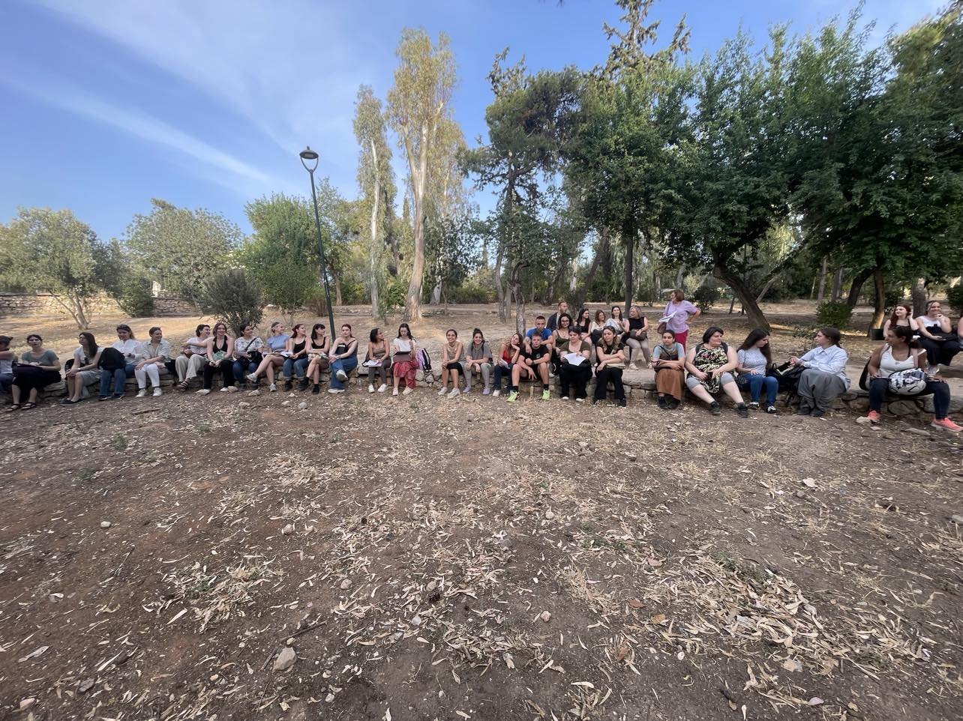

Slide 35
Το τραγουδι της θεβ
https://www.youtube.com/watch?v=zvs2tRIqjnw

Slide 36
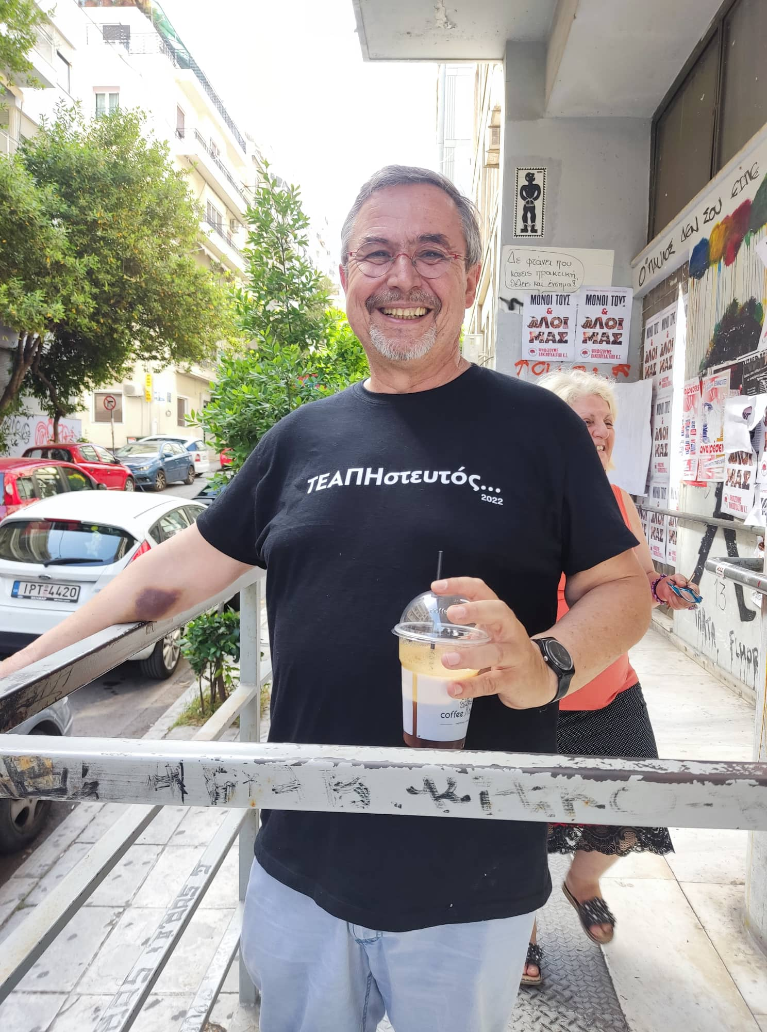
Και από το παιδακι που βλεπετε
Που τώρα είναι ένα μεγάλο παιδί

Slide 37
Ένα τραγούδι αφιερωμένο σε σας
https://www.youtube.com/watch?v=_fLK3Av0bBQ

